Slide 1
ТЕМА:
Вступ. Українська мова – державна мова України, національна мова українського народу

Slide 2
План:
1. Роль мови в житті суспільства.
2. Поняття національної та літературної мови.
3. Українська мова – державна мова України.
4. Функції мови.
5. Місце української мови серед інших мов світу.
6. Етимологія української мови. Періодизація розвитку і теорії походження української мови.

Slide 3
Мова – це характерний для людського суспільства, специфічний вид знакової діяльності, який поєднує систему артикуляційно-звукових актів, притаманних певній етнічній спільноті, на позначення явищ та сигналів об’єктивної дійсності, спрямований на обмін інформацією між представниками цієї спільноти.
Процес і результат спілкування, який існує в усній або писемній формі, називається мовленням.

Slide 4
МОВА | МОВЛЕННЯ
1. Абстрактне поняття | 1. Конкретне поняття
2. Українська, англійська, польська, арабська, німецька, французька, італійська, латинська тощо. Існують також штучні мови. Найпоширеніша з них – есперанто. | 2. Усне / писемне.
3. Мова існує на інтуїтивному рівні й узагальнено об’єднує людей за національністю. | 3. Мовлення має індивідуальні особливості в кожної людини: скільки мовців, стільки й відмінностей у мовленні.

Slide 5
Національна мова властива конкретній етнічній спільноті й закріплена за її етнічною територією. Національною мовою українського народу є українська.
Національна мова України виражена у двох формах:
а) вища форма – літературна мова;
б) нижча форма – діалекти.
Сучасна українська літературна мова (СУЛМ) сформувалася на основі полтавсько-наддніпрянських говірок середньонаддніпрянського діалекту південно-східного наріччя кінця ХVIII ст.

Slide 6
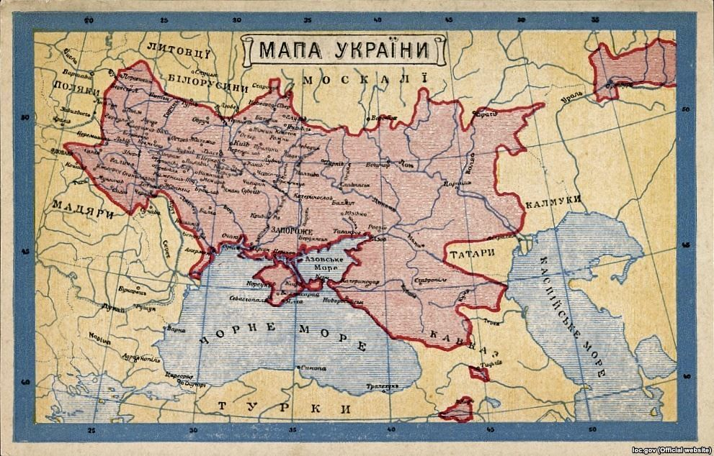
Карта етнічного розселення українців у XVIII ст.

Slide 7
Літературна мова – це унормована, відшліфована форма загальнонародної (національної) мови, яка обслуговує найрізноманітніші сфери суспільної діяльності людей. Початок сучасної української літературної мови пов’язують із виходом поеми «Енеїда» І. Котляревського у 1798 році.
Зачинатель СУЛМ – І. Котляревський
Основоположник – Т. Шевченко

Slide 8
Нижча форма національної мови вміщує територіальні й соціальні діалекти.
Діалекти – великий підрозділ мови, який об’єднує групу говірок, пов’язаних між собою низкою спільних явищ, не відомих або не властивих іншим говіркам.
Українська мова об’єднує три наріччя: північне, південно-західне та південно-східне, кожне з яких містить територіальні діалекти – варіанти національної мови, що вживаються як засіб спілкування особами, які належать до однієї територіальної спільноти.

Slide 9
Соціальний діалект – характеристика певних соціальних груп, що складається зі слів, словосполучень, фразеологізмів, висловів (часто запозичених з інших мов), якими користується певна група людей, об’єднана за різними соціальними критеріями.
До соціальних діалектів належать:
жаргонізми (секретні слова);
арготизми (згрубілі слова);
сленгізми (лексика молодіжної спільноти);
просторіччя та професійні діалекти.

Slide 10
Мовна політика – це сукупність ідеологічних постулатів та практичних дій, спрямовані на врегулювання мовних відносин у країні.
Негативна мовна політика, спрямована на знищення певної мови як головної ознаки етносу, називається лінгвоцидом.
Мовно-комунікативна компетенція – це вміння здійснювати мовленнєвий акт, у якому реалізується комунікативно-мовленнєва поведінка на основі фонологічних, лексико-граматичних та соціолінгвістичних знань, умінь і навичок відповідно до мети і ситуації спілкування.

Slide 11
Державна мова – це офіційно проголошена законодавчою владою мова сфери офіційного спілкування.
Стаття 10 Конституції України:
«Державною мовою в Україні є українська мова.
Держава забезпечує всебічний розвиток і функціонування української мови в усіх сферах суспільного життя на всій території України.
В Україні гарантується вільний розвиток, використання і захист російської, інших мов національних меншин України.
Держава сприяє вивченню мов міжнародного спілкування.
Застосування мов в Україні гарантується Конституцією України та визначається законом»

Slide 12
Функції мови:
Комунікативна;
Демонстративна;
Ідентифікаційна;
Експресивна;
Гносеологічна;
Мислетворча;
Культуроносна (естетична);
Номінативна;
Фатична;
Емотивна.

Slide 13
Місце української мови серед інших мов світу
У світі існує близько 5–7 тис. мов. За кількістю мовців українська мова займає 21 місце після китайської, іспанської, англійської тощо. Нею розмовляє 40–50 млн осіб у світі.
За давністю писемності українська мова належить до давньописемних мов (їй більше 1000 років).
Українська мова належить до флективних синтетичних мов, у яких значення виражається закінченням.
За милозвучністю українська мова посідає друге місце після італійської за принципом співвідношення голосних і приголосних у словах.

Slide 14
За генеалогічною класифікацією українська мова належить до східної підгрупи слов’янської групи індоєвропейської сім’ї мов.
Періодизація розвитку української мови:
Спільнослов’янська мова (ІІІ тис. до н. е. – VI ст. н. е.)
Давньоруська мова. Становлення усної форми (VII ст. – Х ст.)
Давньоруська мова. Становлення писемної форми (ХІ ст. – ХІІІ ст.).
Староукраїнська мова (XIII ст. – XVIII ст.).
Сучасна українська літературна мова (XIX ст. – наш час).

